Slide 1
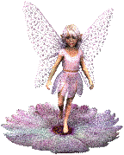
«Что будет со мной, если буду питаться, как Дюймовочка?»

Slide 2
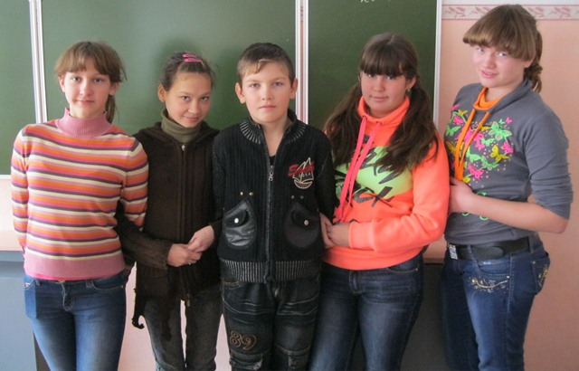
Презентацию подготовили ученики 7 класса. Руководитель проекта: Зубарева Т.В.

Slide 3
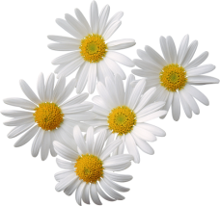
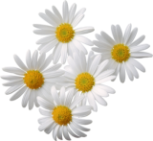
Возникли версии:
Фантастическая:
похудею – 2 чел.
Реалистическая:
поправлюсь – 0 чел
Грустная:
умру от недоедания – 3 чел
.

Slide 4
План исследования: Узнать сколько ела Дюймовочка в день. Узнать рост Дюймовочки. Выяснить, от чего зависит количество употребляемых продуктов. Узнать средний рост нашей группы. Узнать во сколько раз мы выше Дюймовочки. Узнать сколько мы должны есть, если будем питаться, как Дюймовочка. Сделать выводы

Slide 5
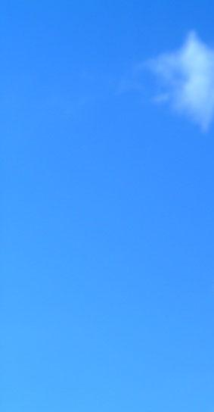
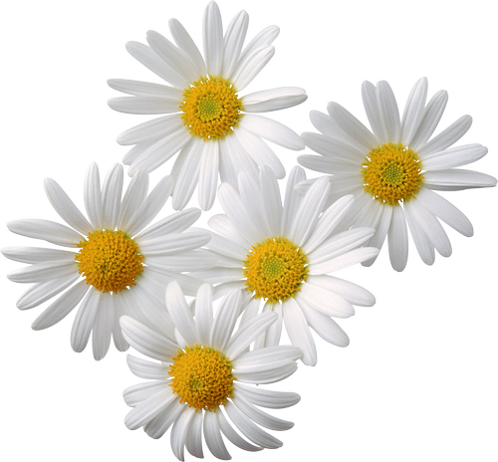
Средний
рост
нашей
группы.
146,57 см

Slide 6
Сколько же ела Дюймовочка? Дюймовочка ела ползернышка и пила полкапли. Если есть столько, сколько она ела, то, конечно, похудеешь и можешь умереть. Вы с нами согласны?

Slide 7
Рост Дюймовочки Дюйм – английская мера длины, 1 дюйм = 2.54 см.

Slide 8
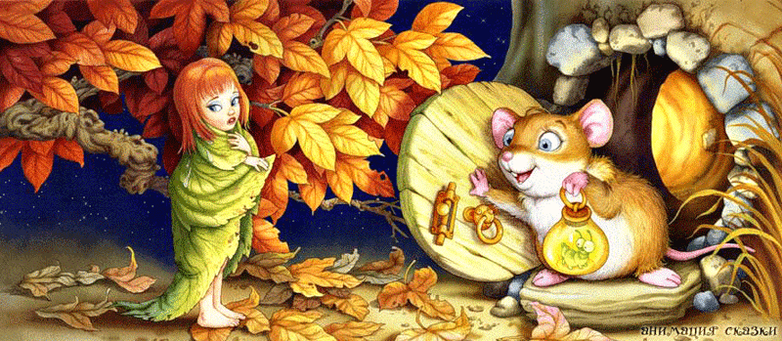
Тут-то мы и задумались, так ли уж мало ела Дюймовочка?

Slide 9
Проверка гипотез После долгих размышлений мы решили, что «есть как Дюймовочка» означает – есть с её аппетитом, то есть количество пищи должно зависеть от массы тела.

Slide 10
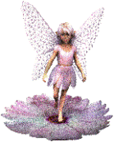
Сравнение
роста
Наш средний
рост оказался
больше роста
Дюймовочки в
146,57:2,54 =
57,7 раз

Slide 11
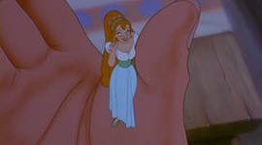
Сравнение объёма
Объем Дюймовочки
меньше нашего
в 57,7 ³= 192 100,033 раз

Slide 12
Сравнение массы
Даже нам известно, что масса равна произведению плотности на объем.
Плотности будем считать одинаковыми, тогда наша масса больше массы Дюймовочки в
192 100,033 раз!

Slide 13
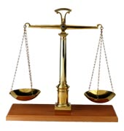
Измерение массы одного зерна
Масса одного рисового зерна равна
8,003:100= 0,08003 грамма

Slide 14
Сколько мы должны есть в день, имея аппетит Дюймовочки?
0,08003:2 *192 100,033=7686,882820495 граммов = 7,687 килограмма !

Slide 15
Чему равна масса одной капли воды?
1,005 : 20 = 0,05 025 граммов – масса одной капли воды

Slide 16
0,05 025 : 2 * 192 100,033 = 4 826,5 граммов =
=4, 8265 килограмма воды мы должны выпивать в день, имея аппетит Дюймовочки!

Slide 17
Выводы:
«Нет повести печальнее на свете, чем повесть о Дюймовочке и диете»
Гипотеза о том, что похудеем, не подтвердилась.
Грустная гипотеза подтвердилась только частично, погибнем мы не от недоедания, а от переедания.

Slide 18
Заключение
Мы поняли, что все познается в сравнении. Если бы Дюймовочка действительно так питалась, она не была бы так прекрасна и стройна.

